Slide 2
可以看出询盘率从8月25号左右，由原来的15%在逐渐增加

Slide 3
此次询盘率上涨主要原因是询盘人数的增加，因为DAU并未下降而且有小幅增长，未询盘人数也并没有明显减少，询盘人数有显著增长。
国庆节

Slide 4
im询盘与电话询盘比例大约为10:1，故主要分析im询盘。
打电话故障

Slide 5
发供应的询盘率增长较明显。
1

Slide 6
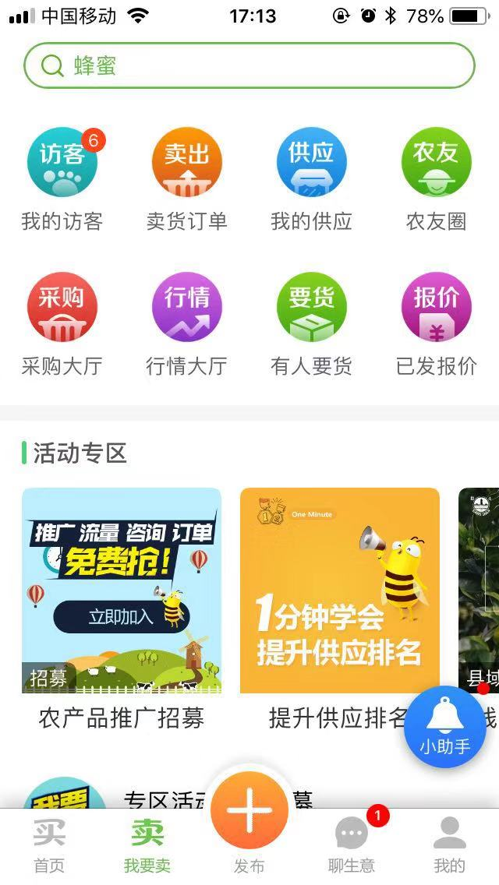
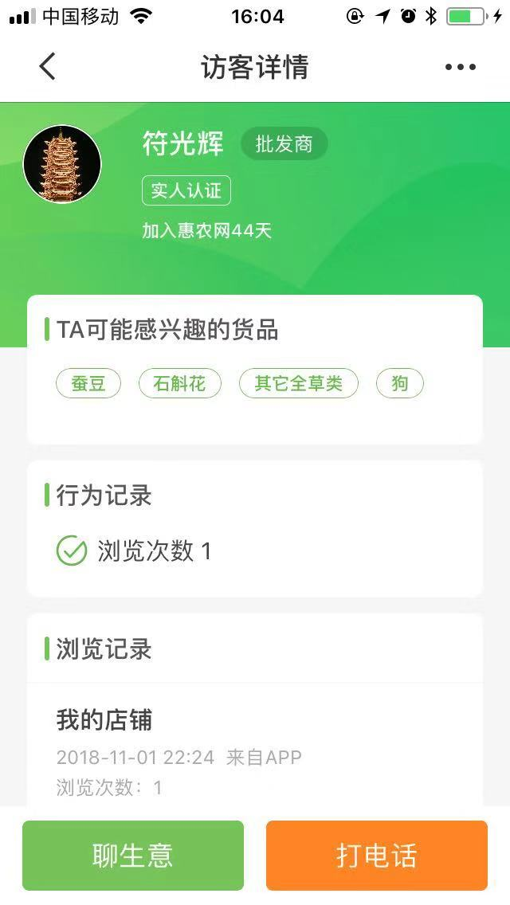
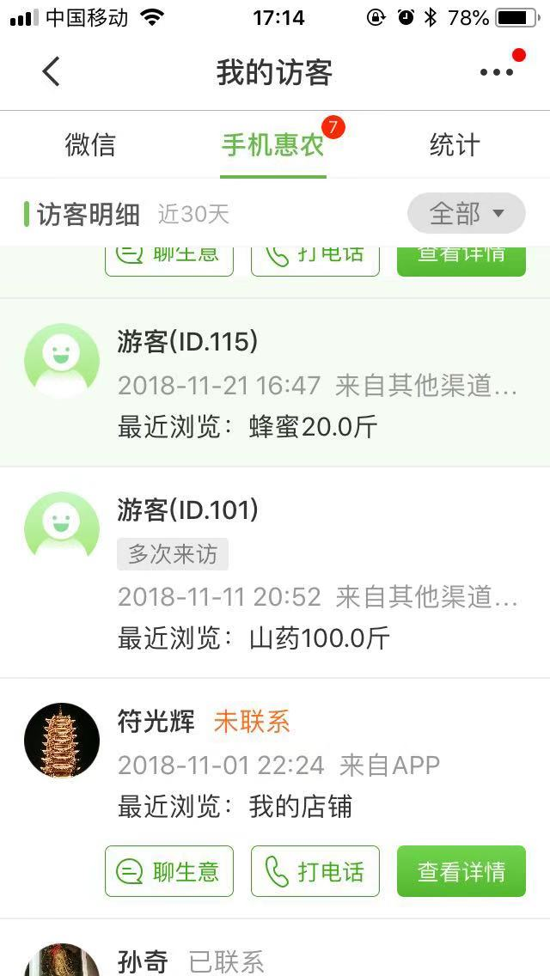
只发供应的用户（ ）询盘上涨的原因：
1、4.7.3新增了新访客红点提示。增加了供应商与访问者接触的机会。并且新增了访客类型。
2、4.7.2把联系渠道从访客详情放到了我的访客首页（该功能在4.7.2上线时没有太明显作用）。
1

Slide 7

只发供应的用户（ ）询盘上涨的原因：
1、4.7.4增加新访客多次来访标签；
2、4.7.4新访客样式区别；
3、4.7.4入口透出新访客人数；
4、上个版本的持续影响。
2

Slide 8
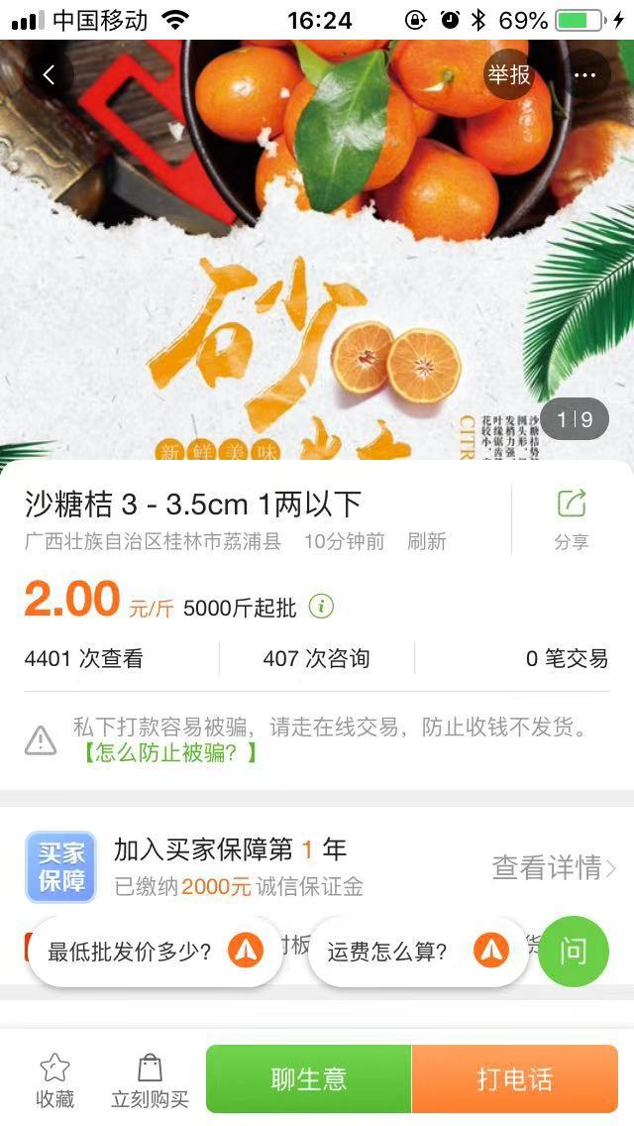
无供应无采购的用户（ ）询盘上涨的原因：
1、增加“问”快速询盘；
2、当滑动页面三次，“问” 的询盘会自动弹出。
3

Slide 9
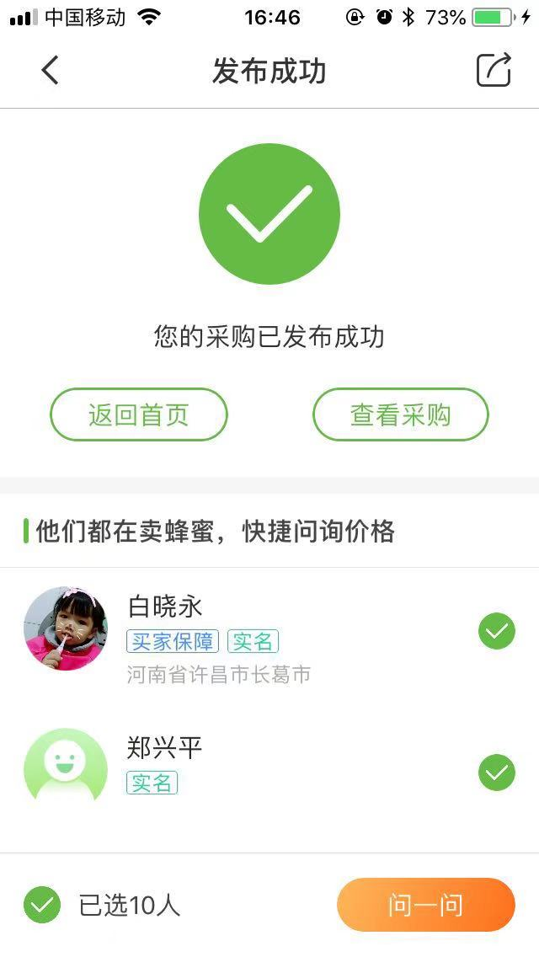
只发采购用户（ ）询盘上涨原因：
1、发采购成功后，会出现“问一问” 按钮，可以一键向有相关供应的用户询盘。默认全部勾选。
4

Slide 10
由散点图看出来自供应详情的询盘与当天在线的供应总数存在一定的正相关关系，与dau也有正相关关系。所以有一部分询盘增加是由于累计供应的增加和dau的增加。

